Slide 1
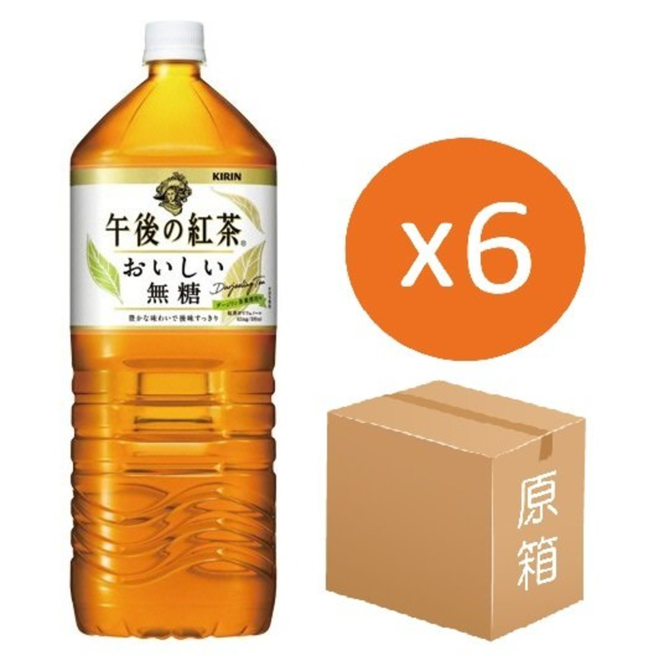
新品 Newsfeed 介紹
Week of 19/10
🔥 高熱度
4
無糖 午後紅茶 2L x 6 支
H6092001（H6092001）
H6092001_S_4909411048754x6
🔗 按 SKU 開啟 HKTVmall 產品頁
售價（估）
7月 GMV
7月銷量
$108
$1,296
12 件
💡 建議 Newsfeed 角度
• 無糖茶健康趨勢＋KIRIN 2026 官方廣告 367 萬 views，做「家中常備」原箱囤貨裝
• 飲食場景：打邊爐／燒肉／月餅解膩，一箱放雪櫃隨時飲，平均每支約 $18
• 辦公室茶水間團購 angle，6 支裝易分貨，適合公司零食櫃補貨
📦 HKTVmall 產品圖（參考）
📢 「KIRIN 2026｜KIRIN午後紅茶 【歡笑旅程篇】 無糖紅茶 15s」3,674,483（3 個月前）；「午後紅茶」113,563——KIRIN 2026 官方無糖紅茶廣告 367 萬 views（3個月前）＋「午後紅茶」相關片 11 萬，品牌年度大推、無糖茶需求上升
📺 https://www.youtube.com/watch?v=D76soRP2sSY
Newsfeed Hot Items Dashboard ｜ fificheck.github.io/newsfeed-hot-items-dashboard ｜ 週一自動更新

